Slide 1
空中机器人创意制造
第七课 移动交通指挥员

Slide 2
目录
CONTENTS
板载执行器
点亮小灯
点亮红绿灯
移动交通指挥员

Slide 3
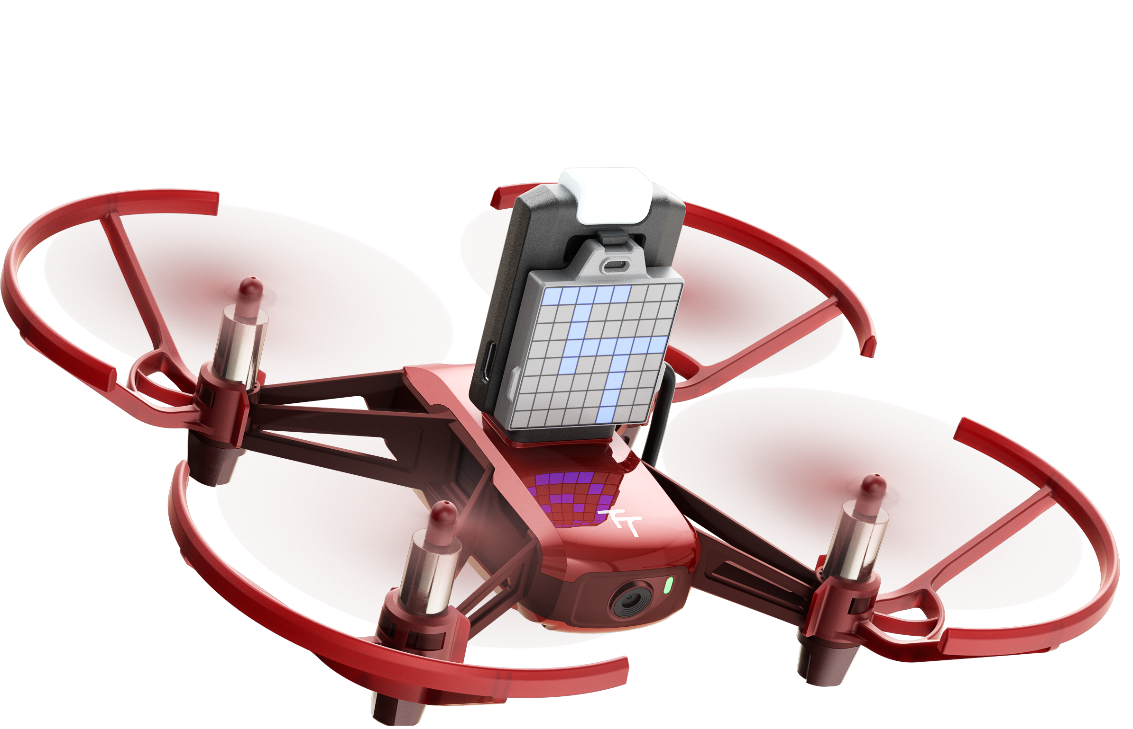
情景导入
同学们，我们学习了很多了飞行知识，也学习了无人机的基本飞行。我们来学习全新的功能，上上传模式。

Slide 4
活动一
认识板载执行器
RMTT扩展模块
LED灯
8*8双色点阵屏

Slide 5
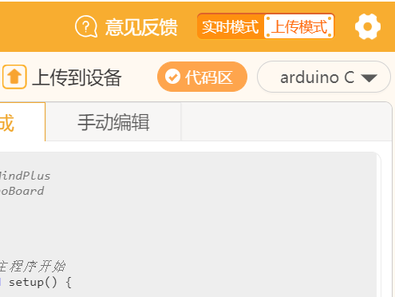
活动一
认识板载执行器
Mind+上传模式学习
打开mind+
选择上传模式

Slide 6
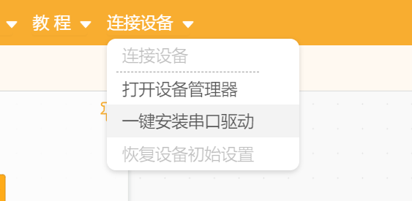
活动一
认识板载执行器
Mind+上传模式学习
一键安装驱动

Slide 7
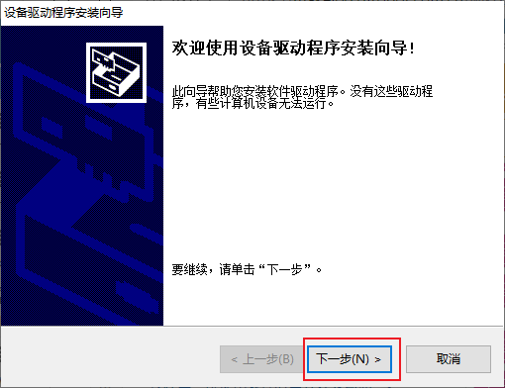
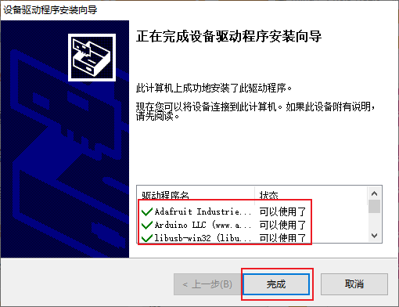
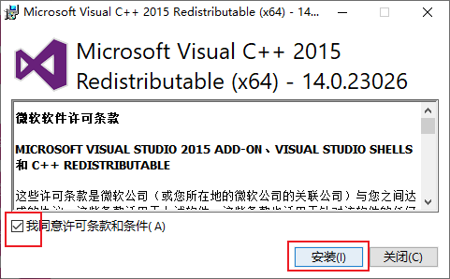
活动一
认识板载执行器
Mind+上传模式学习
一键安装驱动

Slide 8
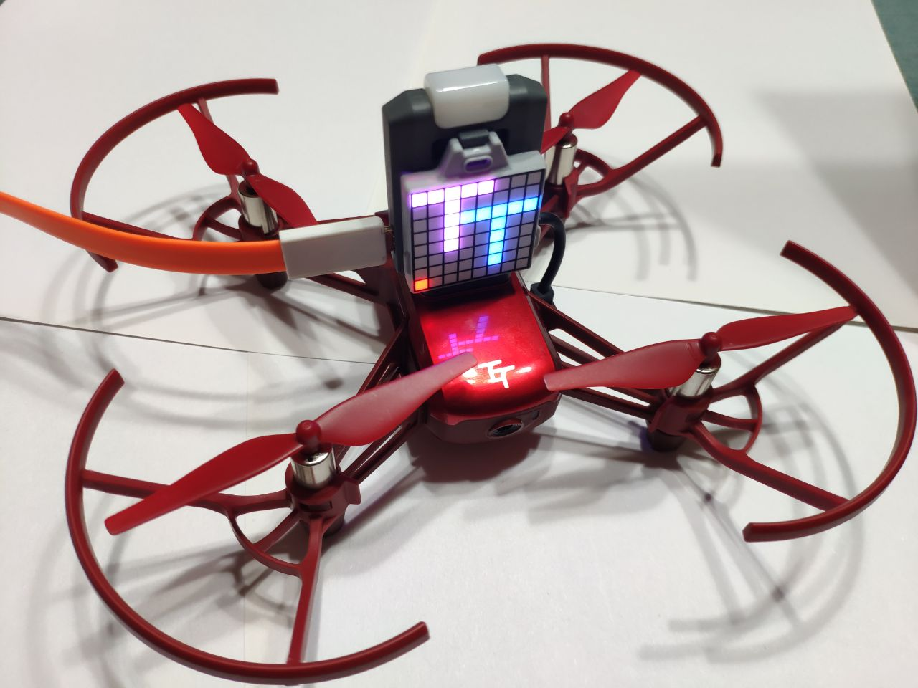
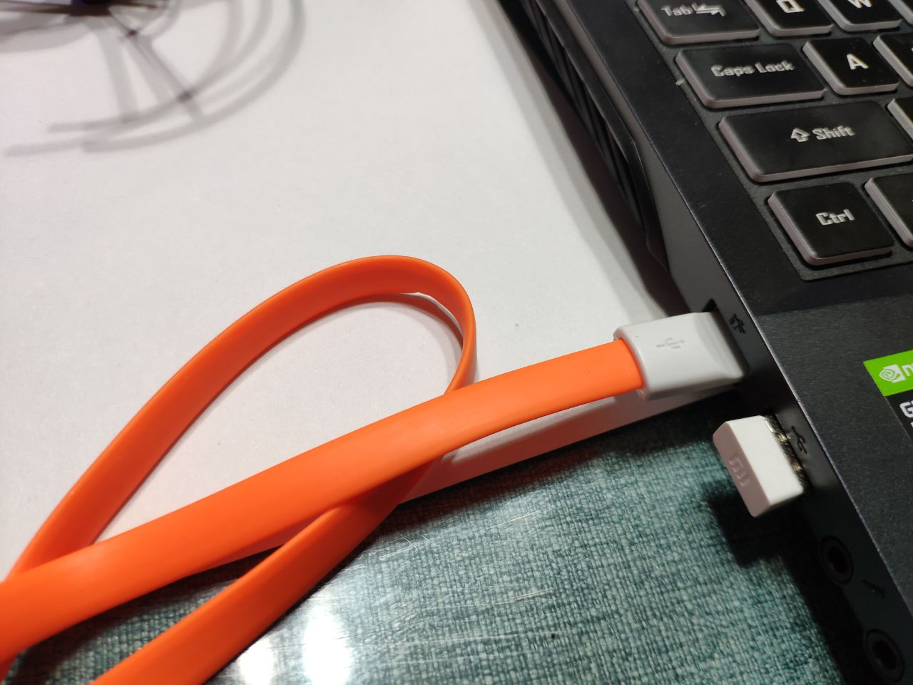
活动一
认识板载执行器
Mind+上传模式学习
通过数据线连接

Slide 9
活动一
认识板载执行器
Mind+上传模式学习
通过数据线连接

Slide 10
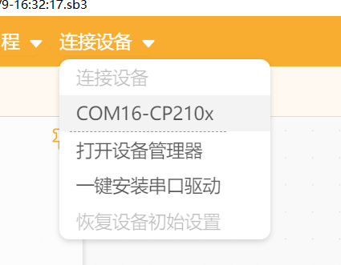
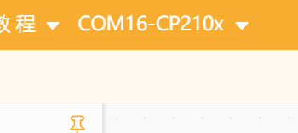
活动一
认识板载执行器
Mind+上传模式学习
连接设备
连接成功！

Slide 11
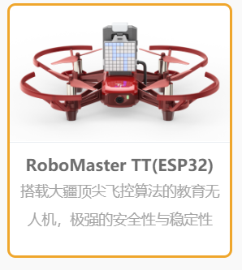
活动二
点亮小灯
扩展 添加模块
在扩展模块中找到TT（esp32）添加。

Slide 12
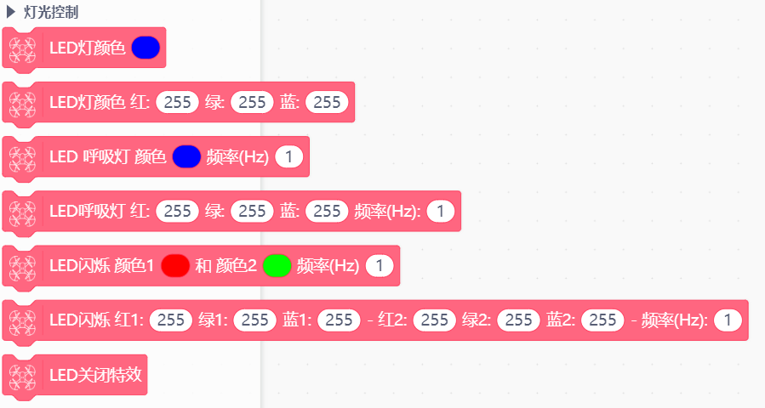
活动二
点亮小灯
查看灯光控制模块

Slide 13
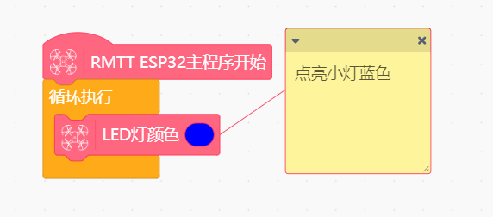
活动二
点亮小灯
点亮小灯

Slide 14
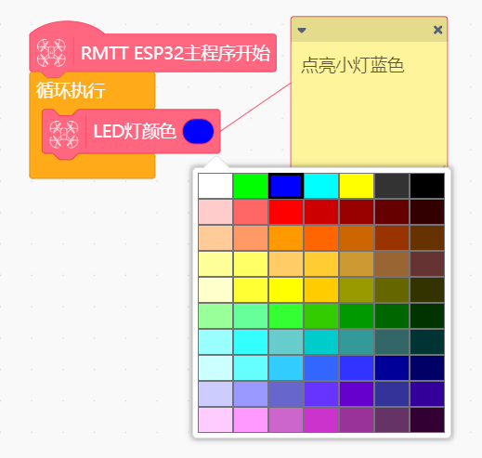
活动二
点亮小灯
修改小灯颜色

Slide 15
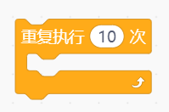
活动三
点亮红绿灯
思考：怎么做个红绿灯？
红绿灯是三种颜色的灯交替进行。
提示：重复执行命令

Slide 16
活动三
点亮红绿灯
小组合作 思考程序流程
开始
红灯
生活中，红绿灯是三种颜色交替执行。
黄灯
绿灯
结束

Slide 17
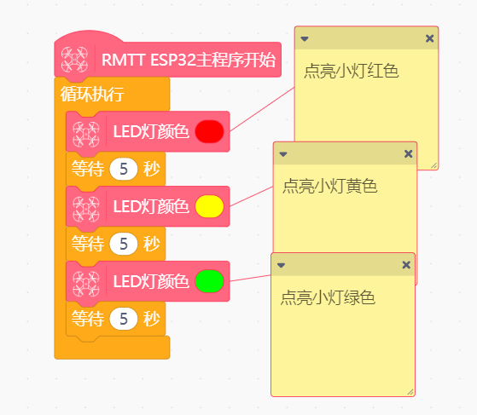
活动三
点亮红绿灯
代码参考图

Slide 18
活动四
制作交通指挥员
我们的红绿灯，需要在无人机上执行，组成一个空中机器人。
思考：如何让无人机上组合代码？

Slide 19
活动四
制作交通指挥员
小组合作 思考程序流程
开始
起飞到目标点
无人机先移动到指定位置，然后再指挥交通，完成后回到基地。
指挥交通
完成后基地
结束

Slide 20
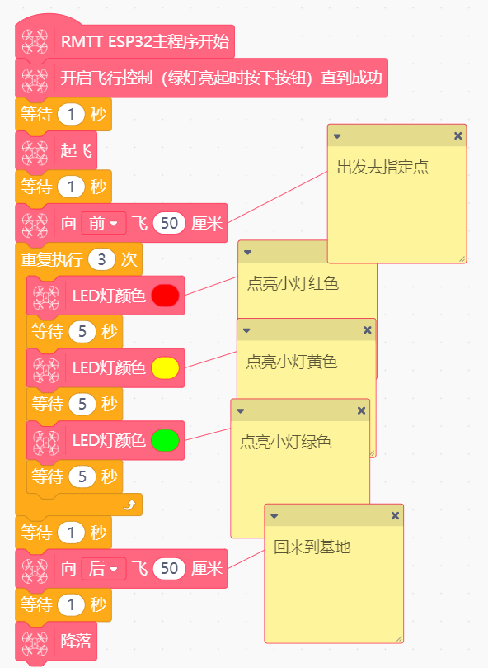
活动四
参考代码
注意：在飞行过程中红绿灯交替1次就会降落，还未解决。

Slide 21
总结
移动交通指挥员
连接扩展板
点亮小灯
设计红绿灯
制作移动交通指挥员

Slide 22
拓展
优化红绿灯，提出自己的创意。

Slide 23
小组评价
主题： | 第七课 移动交通指挥员
小队名称： |  | 姓名：
成绩内容 |  | 自己评 ★★★★★ | 同学评 ★★★★★ | 老师评 ★★★★★ | 综合评价 ★★★★★
合作 程度 | 小组成员友好配合，互相帮助在合作活动中，能做好自己那部分。 | ☆☆☆☆☆ | ☆☆☆☆☆ | ☆☆☆☆☆ | ☆☆☆☆☆
参与 态度 | 活动过程自始至终认真参与活动,整个过程非常感兴趣。 | ☆☆☆☆☆ | ☆☆☆☆☆ | ☆☆☆☆☆ | ☆☆☆☆☆
合作 效果 | 认真完成作品，并在制作过程中提出改进或创新建议。 | ☆☆☆☆☆ | ☆☆☆☆☆ | ☆☆☆☆☆ | ☆☆☆☆☆

Slide 24
活动评价
活动课程 | 第七课 移动交通指挥员 |  | 总评
小组 |  |  | 姓名
评价等级 | 非常好，较好，一般，需努力 建议：也可以用星级表示★★★★★
评价要素 |  | 预期目标 | 自己评 | 小组评 | 老师评 | 综合评价
我能完成 的知识技 能 | 我了解红绿灯的任务，了解制作无人机与红绿灯结合的机器人。 | ★★★★★ | ☆☆☆☆☆ | ☆☆☆☆☆ | ☆☆☆☆☆ | ☆☆☆☆☆
 | 我能精准的控制无人机的飞行和红绿灯变化。 | ★★★★★ | ☆☆☆☆☆ | ☆☆☆☆☆ | ☆☆☆☆☆ | ☆☆☆☆☆
我的情感态度 | 我完成任务中很很好和同学合作。相互交流共同完成。 | ★★★★★ | ☆☆☆☆☆ | ☆☆☆☆☆ | ☆☆☆☆☆ | ☆☆☆☆☆
我的综合能力 | 我能设计自己的路线，精准飞行，可以有创造性的发挥设计。 | ★★★★★ | ☆☆☆☆☆ | ☆☆☆☆☆ | ☆☆☆☆☆ | ☆☆☆☆☆
 | 我很喜欢通过小组之间作品的展示和评价交流。 | ★★★★★ | ☆☆☆☆☆ | ☆☆☆☆☆ | ☆☆☆☆☆ | ☆☆☆☆☆
我的STEAM素养 | 我会控制变量，可以在任务完成中达到较好的效果，速度非常快。 | ★★★★★ | ☆☆☆☆☆ | ☆☆☆☆☆ | ☆☆☆☆☆ | ☆☆☆☆☆
 | 我能按设计制作并测试效果，根据测试改进升级自己的设计方案。 | ★★★★★ | ☆☆☆☆☆ | ☆☆☆☆☆ | ☆☆☆☆☆ | ☆☆☆☆☆

